Slide 1
Министерство здравоохранения Забайкальского края
Немакина Оксана Владимировна
Министр здравоохранения

Slide 2
«Оптимизация (сокращение времени) документооборота по взаимодействию с подведомственными организациями» в процессе «Работа канцелярии в Министерстве здравоохранения Забайкальского края»

Slide 3
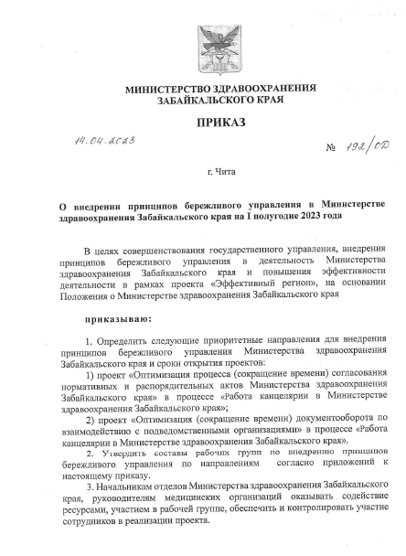
Организационно-распорядительные документы Приказ Министерства здравоохранения Забайкальского края от 14 апреля 2023 года № 192/ОД «О внедрении принципов бережливого управления в Министерстве здравоохранения Забайкальского края на I полугодие 2023 года»

Slide 4
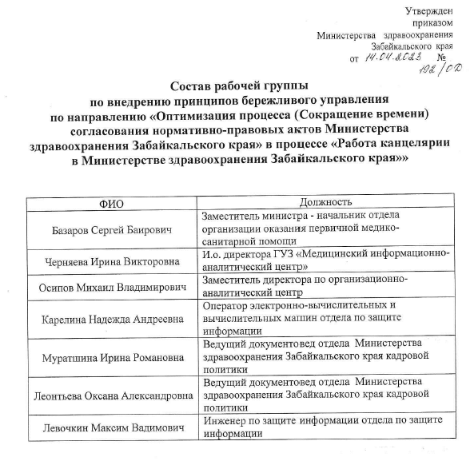
Команда проекта

Slide 5
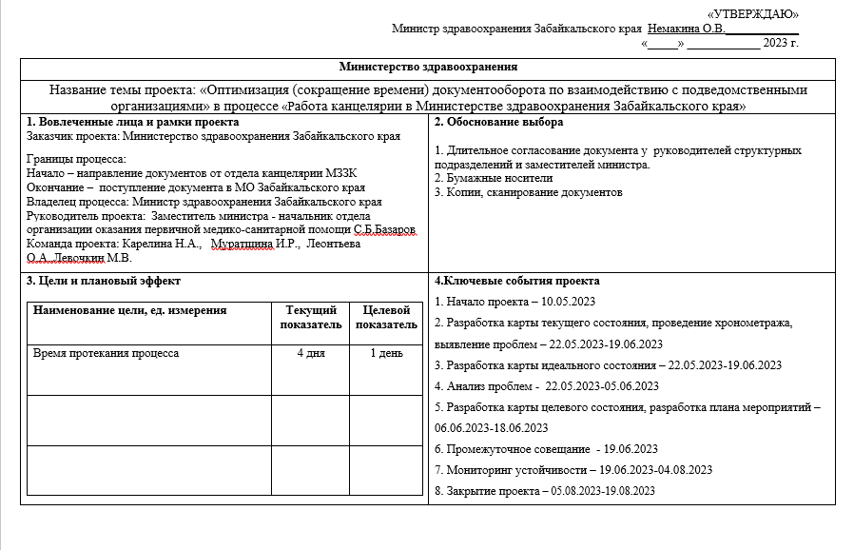
Паспорт проекта

Slide 6
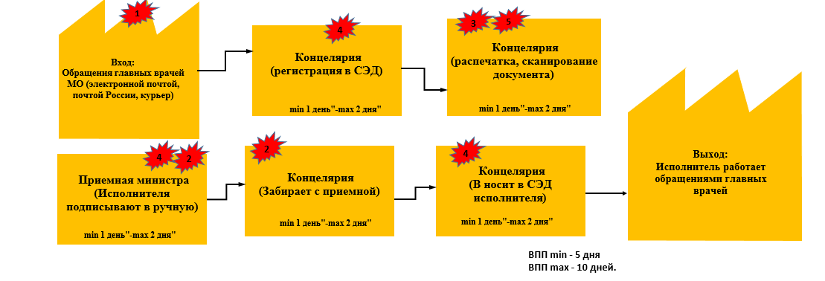
Текущее состояние. Карта процесса «Оптимизация (сокращение времени) документооборота по взаимодействию с подведомственными организациями» в процессе «Работа канцелярии в Министерстве здравоохранения Забайкальского края»

Slide 7
Текущие проблемы
1. Дублирование писем.
2. Возврат документов по потоку регистрация, назначение исполнителя)
3. Бумажные варианты.
4. Несвоевременный просмотр документов в СЭД.
5. Сканирование документов.

Slide 8
Идеальное состояние. Карта процесса «Оптимизация процесса (сокращение времени) согласования нормативно-правовых актив Министерства здравоохранения Забайкальского края»

Slide 9
Пирамида проблем
Федеральный уровень
Региональный уровень
Уровень организации
4
2
1
3
5

Slide 10
Подготовка к плану действий (1)
Как мы хотим повлиять на выявленные при картировании текущего состояния проблемы в рамках текущего проекта?
Проблема | Решить полностью | Решить частично | Решение не планируется | Другое (н-р: проблема перенесена на др. процесс)
Ошибки (Технические).
Возврат по потоку (редактирование)
Отсутствие специалиста (Совещание, командировки и т.д.)
Загруженность специалиста.
Длительное ожидание.
Много бумажных вариантов документа.

Slide 11
Вклад в цель проекта
№ | ПРОБЛЕМА | ПЕРВОПРИЧИНА | ПРЕДЛАГАЕМОЕ РЕШЕНИЕ | ВКЛАД В ДОСТИЖЕНИЕ ЦЕЛИ | %
1 | Дублирование писем. | Нет СЭДа в МО | Установить СЭД в МО | Сокращение ВПП на 4 дня | 56,4
2 | Возврат документов по потоку регистрация, назначение исполнителя) | Нет СЭДа в МО | Установить СЭД в МО | Сокращение ВПП на 3 день | 37,6
3 | Бумажные варианты. | Нет СЭДа в МО | Установить СЭД в МО | Сокращение ВПП на 1 день | 1,6
4 | Несвоевременный просмотр документов в СЭД. | Нет графика просмотра СЭД | Создать график просмотра СЭД | Сокращение ВПП на 1 день | 2,5
5 | Сканирование документов. | Нет САДа в МО | Установить СЭД в МО | Сокращение ВПП на 1 день | 1,5

Slide 12
Целевое состояние. Карта процесса «Оптимизация процесса (сокращение времени) согласования нормативно-правовых актив Министерства здравоохранения Забайкальского края»

Slide 13
План мероприятий по реализации проекта
№ | Предлагаемое решение | Ответственные | Срок | Исполнение
1 | В каждой МО установить программу СЭД. | Базаров Сергей Баирович Черняева Ирина Викторовна Осипов Михаил Владимирович Муратшина Ирина Романовна, Леонтьева Оксана Александровна Левочкин Максим Вадимович Карелина Надежда Андреевна | 22.05.2023-05.08.2023 | Исп.
2 | Создать график просмотра СЭД. |  | 09.08.2023-11.08.2023 | Исп.

Slide 14
Спасибо
за внимание
Базаров Сергей Баирович
заместитель министра-начальник отдела организации оказания первичной медико-санитарной помощи
Тел.: 7 (3022) 21-06-63, доб. 4630
E-mail: priemnaya@minzdrav.e-zab.ru
18.08.2023

